Slide 1



ОПАС
1

Slide 2
ТО
1

Slide 3
БЕЗ
1

Slide 4
ЛЕ
1

Slide 5
НОЕ
1

Slide 6



2

Slide 7
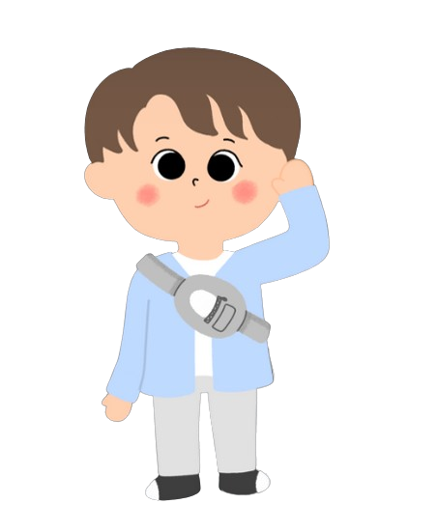
2

Slide 8

2

Slide 9

2

Slide 10

2

Slide 11

3

Slide 12
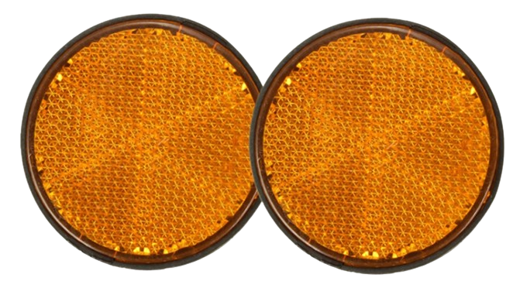
3

Slide 13

3

Slide 14
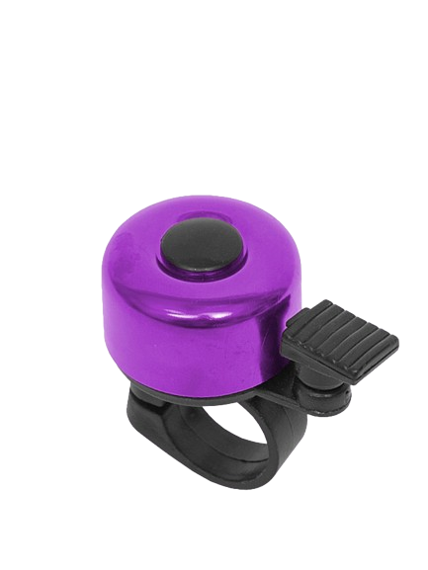
3

Slide 15
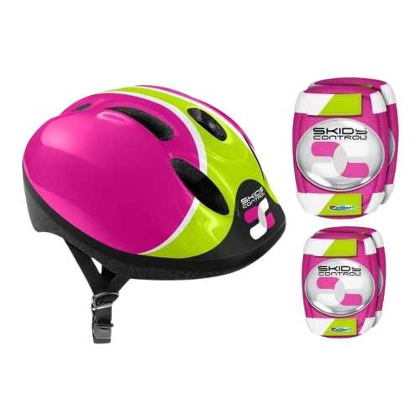
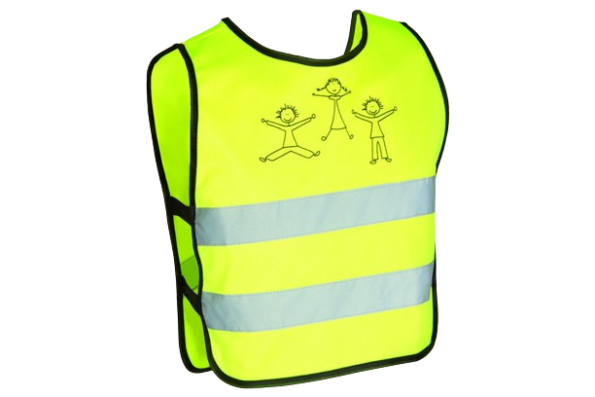
3

Slide 16
4

Slide 17

4

Slide 18
4

Slide 19
4

Slide 20
4

Slide 21
Проверить сознание пострадавшего, окликнув его: «Молодой человек, с Вами всё в порядке? Вам нужна помощь?»
Потормошить за плечи.
5

Slide 22
Проверить дыхание: наклониться ухом ко рту пострадавшего и постараться услышать дыхание, ощутить дыхание щекой и увидеть движение грудной клетки.
5

Slide 23
Переместить пострадавшего в прохладное место.
5

Slide 24
Если пострадавший в сознании — дать выпить воды. Если пострадавший без сознания (но дышит самостоятельно) — придать ему устойчивое боковое положение.
5

Slide 25
Вызвать скорую медицинскую помощь.
5

Slide 26
Находиться в помещении.
6

Slide 27
Включать свет.
6

Slide 28
Зажигать спичку.
6

Slide 29
Пытаться перекрыть газ.
6

Slide 30
Сообщить о запахе газа взрослым.
6

Slide 31
Выбежать на улицу на свежий воздух.
6

Slide 32
Вызвать аварийную газовую службу по телефону «104».
6

Slide 33
Позвонить в службу спасения по телефону «112».
6

Slide 34
Пытаться открыть форточку.
6

Slide 35
Громко кричать от испуга.
6

Slide 36

ДЕЙСТВИЯ ПРИ УТЕЧКЕ ГАЗА
Н
Е
О
Б
Х
О
Д
И
М
О
Сообщить о запахе газа взрослым
Находиться в помещении
Включать свет
Н
Е
Л
Ь
З
Я
Выбежать на улицу на свежий воздух
Зажигать спичку
Пытаться
перекрыть газ
Вызвать аварийную газовую службу по телефону «104»
Пытаться открыть форточку
Позвонить в службу спасения по телефону «112»
Громко кричать от испуга

Slide 37
ПЕРВАЯ ПОМОЩЬ ПРИ ТЕПЛОВОМ УДАРЕ
1
Проверить сознание пострадавшего, окликнув его: «Молодой человек, с Вами всё в порядке? Вам нужна помощь?», потормошить за плечи.
2
Проверить дыхание: наклониться ухом ко рту пострадавшего и постараться услышать дыхание, ощутить дыхание щекой и увидеть движение грудной клетки.
3
Переместить пострадавшего в прохладное место.
4
Если пострадавший в сознании — дать выпить воды. Если пострадавший без сознания (но дышит самостоятельно) — придать ему устойчивое боковое положение.
5
Вызвать скорую медицинскую помощь.

